Slide 1

ElasticSearch El Index API
Motores de Indexación Edición Executive 2015

Slide 2

Índices en ES

Slide 3
ElasticSearch
Creación y borrado índices

Slide 4
¿Cómo creamos índices en ES?
Creación manual de un índice sin opciones de configuración
PUT newcustomindex

Slide 5
Índices en ES
Index

Slide 6
¿Cómo creamos índices en ES?
Creación de un índice de forma automática
POST newdefaultindex/helloworld/1/_create
{
"message": "Hello World!"
}

Slide 7

Índices en ES
Index
Type
Mapping
Metadata
Data Types

Slide 8
Índices en ES
Creados de forma automática, cuidado!
Index
Type
Mapping
Metadata
Data Types

Slide 9
¿Cómo creamos índices en ES?
Creación manual de un índice con configuración
PUT /indice22
{
"index": {
"analysis": {
"analyzer": {
"HTMLPlusSnowball": {
"type": "custom",
"char_filter": [ "html_strip“ ],
"tokenizer": "standard",
"filter": ["lowercase", "stop", "snowball”]
}
}
}
}
}

Slide 10
Índices en ES
Index
Mapping
Analyzer

Slide 11
¿Cómo borramos índices en ES?
DELETE newcustomindex
Ojo, no solamente borra los settings sino también todos los datos!

Slide 12
Índices en ES

Slide 13
Demo
Creación de índices

Slide 14
ElasticSearch
Configuración de los metadatos de un índice

Slide 15

Índices en ES
Index
Type
Mapping
Metadata

Slide 16
Configuración de los metadatos de un índice
[…] "settings": {
"number_of_shards" : 1,
"number_of_replicas" : 0,
"refresh_interval":"1s",
"cache" : {
"filter" {
"max_size" : “10MB”
}
},
"warmer" : {
"enabled": yes
}
} […]

Slide 17
Opciones de configuración
Configuración de Index
index.cache.filter.max_size - el máximo tamaño que puede tomar el caché
index.cache.filter.expire - el tiempo en el que un caché expira
index.warmer.enabled - si están los warmers del índice habilitados
Configuración de Replica
index.number_of_replicas - número de replicas del índice por cada shard
index.refresh_interval - con qué frecuencia se refrescarán los datos del shard
Configuración de Shard
index.number_of_shards – número de shards en el que partir el contenido del índice
Configuración de Read
index.blocks.read_only - si está a true el índice será de solo lectura
index.blocks.read - si está a true el índice no podrá leerse
index.blocks.write - si está a true no se podrá escribir en el índice
index.blocks.metadata - bloqueo de operaciones contra los metadatos
Configuración de Analysis - el área donde ES permite definir el tipo de analizadores asociados al índice

Slide 18
ElasticSearch
Configuración del análisis de un índice

Slide 19
Índices en ES
Index
Type
Mapping
Analyzer
Metadata

Slide 20
Índices en ES
Index
Type
Mapping
Tokenizer
Analyzer
Token Filter
Metadata

Slide 21
Configuración del análisis en un índice
PUT /indice
{
"index": {
"settings": {
"number_of_shards": 1,
"number_of_replicas": 0,
"analysis": {
"analyzer": {
"un_ngram_tokenizer_cualquiera": {
"tokenizer": "un_ngram_tokenizer"
}
},
"tokenizer": {
"un_ngram_tokenizer": {
"type": "nGram",
"max_gram": "4",
"token_chars": [ "letter", "digit" ]
}
}}}}}

Slide 22
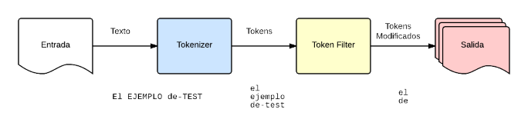
Los analizadores de un índice
¿Qué es un Analyzer en ES?
ES hace uso de los analizadores para procesar la información que le llega de un documento y poder generar un índice coherente en función del tipo de dato y necesidad de búsqueda de cada campo.
Elementos de un Analyzer en ES
Pre-Filter – capaz de eliminar previamente información no necesaria (HTML Strip)
Tokenizador - rompen la cadena en términos más pequeños llamados tokens
Cero-N filtros – transforman un token aplicando una función para dar una salida

Slide 23
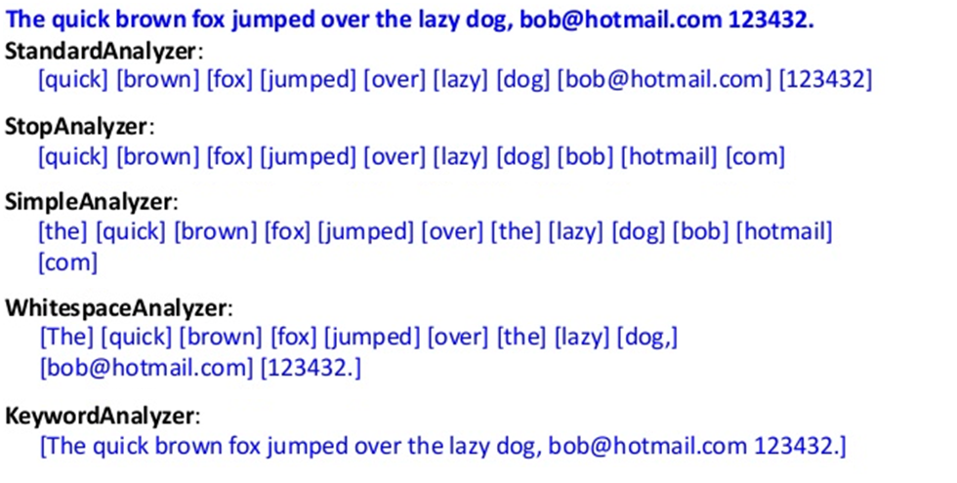
Analizadores de ElasticSearch

Slide 24
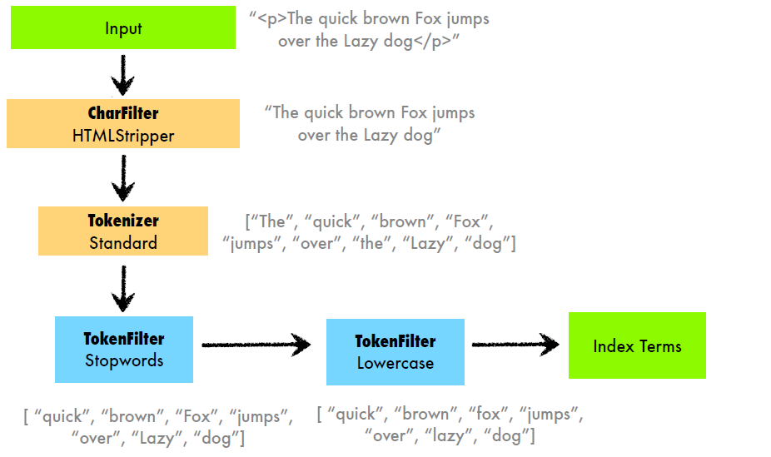
¿Qué ocurre dentro del Analizador?

Slide 25
Índices en ES
Index
Type
Mapping
Tokenizer
Token Filter
Metadata
Data Types

Slide 26
Demo de Tokenizers

Slide 27
Demo de Token Filters

Slide 28
ElasticSearch
Configuración de los tipos de un índice

Slide 29
Índices en ES
Index
Type
Mapping
Tokenizer
Token Filter
Metadata
Data Types

Slide 30
Tipos por defecto vs. Tipos configurados
ElasticSearch es una herramienta No-SQL:
Es flexible en tipos y estructura de documentos, permitiendo almacenar cualquier cosa en sus índices.
ES puede estimar la estructura del documento haciendo uso del JSON proporcionado.
Generalmente funciona bien pero puede fallar.
Ejemplo de mal comportamiento en default mapping – los campos tipo fecha
ES no identifica correctamente campos de tipo fecha cuando hacemos uso de fechas proporcionadas usando un tipo long (formato epoch, por ejemplo). ES estima un tipo long para el campo cuando realmente necesitamos aplicar un tipo fecha con formato long.
Cuando esto ocurre, los filtros o las facetas no son capaces de retornar valores coherentes ante una búsqueda sobre el campo fecha.
Una mala definición de mapping puede afectar
Al rendimiento del servidor - aplica analizadores por defecto cuando no es esperado o no se necesita
A las respuestas de una búsqueda que usa tipos incorrectos que no son los "esperados".

Slide 31
Atributos comunes a todo tipo
index:
analyzed ES indexará el valor del campo y podremos ejecutar búsquedas sobre su contenido
not_analyzed ES no indexará el valor del campo. No estará disponible para búsquedas por contenido.
index_name - el nombre del campo dentro del índice.
null_value - qué valor queremos poner como nulo por defecto?
store - Yes indica que debe almacenarse el valor del campo como parte del documento.
No indica que el valor no se almacene como parte del campo. ES lo guardará en _source y podrá buscarse por su contenido pero no podrá ser accedido en una búsqueda directa al campo concreto.
type - cualquiera de los tipos básicos que proporciona ES
String, Number, Date, Boolean, Binary
boost - cuánta importancia tiene este campo cuando buscamos dentro de un documento de este tipo?.

Slide 32
Valores de tipo texto
Propiedades propias del tipo String
analyzer
Nombre del analizador usado para indexar y buscar.
La lista de analizadores completas está aquí.
index_analyzer o search_analyzer:
Permite utilizar diferenes analizadores para cada acción.

Slide 33
Valores de tipo numérico
type
byte - 1
short - 12
integer - 123
long - 123456789
float - 12.34
double - 123.45

Slide 34
Valores de tipo fecha-hora
format: información completa aquí.
"lastExecDate": {
"type": "date",
"format": "yyyy-MM-dd",
"index": "not_analyzed"
}
Ejemplos
basic_date | yyyyMMdd
basic_date_time | yyyyMMdd’T'HHmmss.SSSZ
basic_date_time_no_millis | yyyyMMdd’T'HHmmssZ

Slide 35
Valores especiales
Campo "_id"
Representa el id único por el que podemos encontrar un documento en un índice
No hay que definirlo. Todo documento tiene, por defecto, un ID que lo representa.
Por defecto, los índices no se indexan.
Podemos hacer uso de "path" para indicar a ES que el _id se almacena en otro campo
"_id" : {
"index" : "not_analyzed",
"store" : true,
"path" : "post_id"
},
Campo "_size"
ES almacenará automáticamente el tamaño del documento original.
Si queremos además almacenarlo, hemos de dar un 'yes' al valor store.
"_size" : {
"enabled": true,
"store" : "yes"
},

Slide 36
Valores especiales
Campo "_timestamp"
Fecha en la que se almacenó o actualizó el documento
Puede ser guardada automáticamente por ES o hacer uso de otro campo donde se indique.
"_timestamp" : {
"enabled" : true,
"path" : "post_id"
},
Campo T(ime) T(o) L(ive)
Tiempo de vida para los documentos del índice
ES eliminará, de forma automática, todo documento cuyo TTL haya caducado.
Deshabilitado por defecto.
"_ttl" : {
"enabled" : true,
"default" : "30d"
},

Slide 37
Valores especiales
Campo _all
_all permite indicar que, cuando no se especifica un campo concreto, ES busque contra todos los campos indexados de un documento sin saber sobre cuál de ellos espera hacer un hit.
Obviamente, el ejercicio es muy costoso y consumirá mucha CPU y tamaño de índice. Por ello, podemos deshabilitar esta propiedad haciendo un _all a false cuando configuramos el documento.
"_all": {
"enabled": "false"
},
Podemos decidir qué campos participan o no en un _all mediante el atributo
"ejemplo1" : {"type" : "long", "include_in_all" : true}
"ejemplo2" : {"type" : "long", "include_in_all" : false}
Más información sobre los campos de un documento aquí.

Slide 38
Demo de tipos

